Slide 1
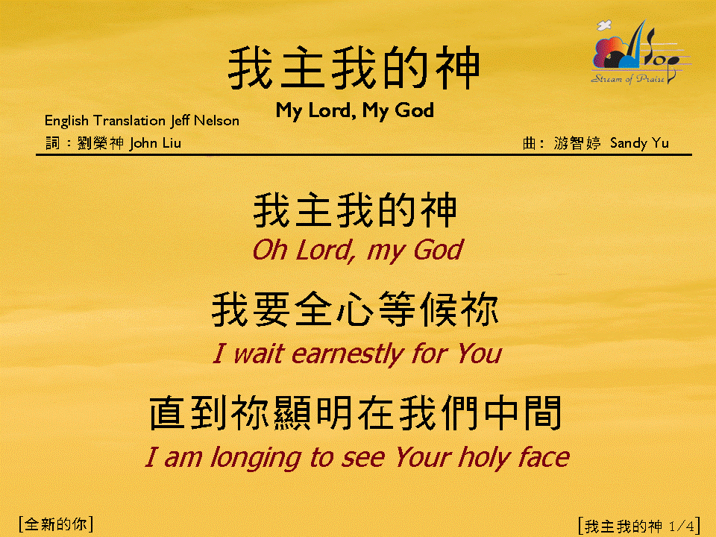
我主我的神 (1/4)
[My Lord, My God]

Slide 2
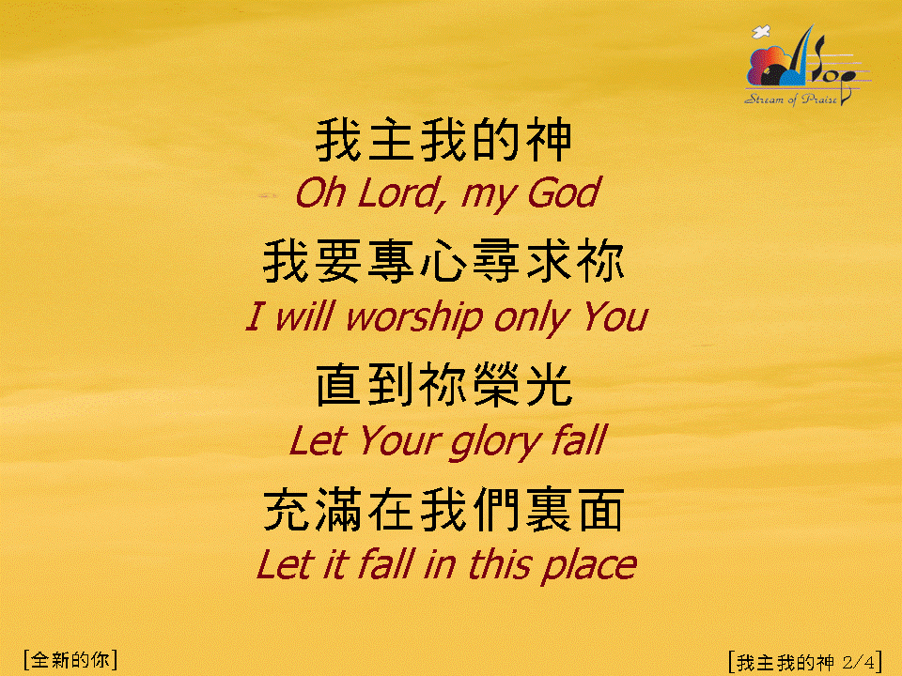
我主我的神 (2/4)
[My Lord, My God]

Slide 3
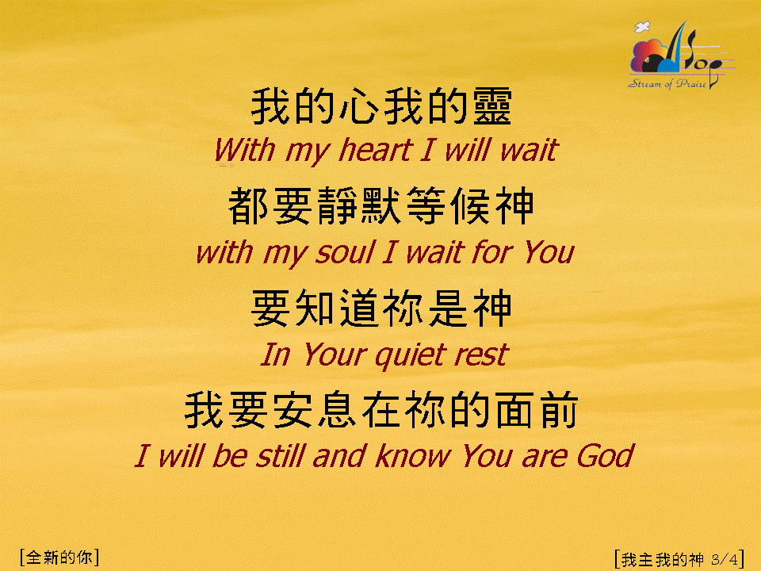
我主我的神 (3/4)
[My Lord, My God]

Slide 4
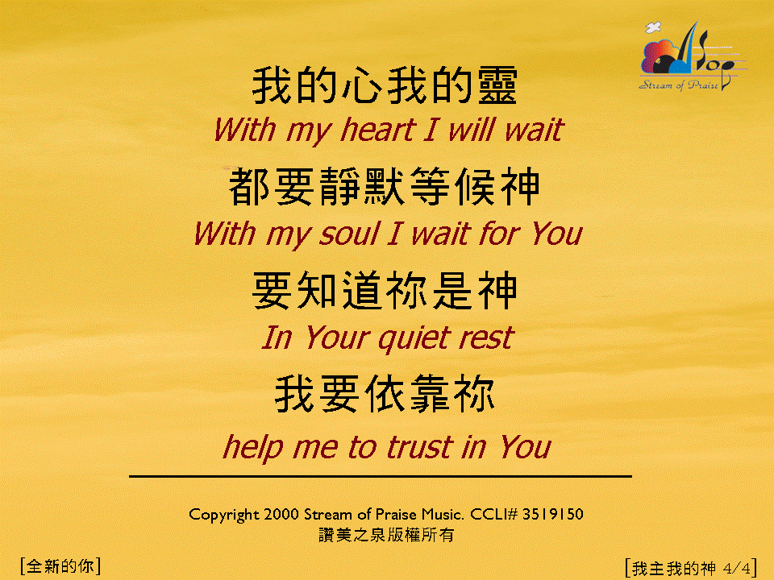
我主我的神 (4/4)
[My Lord, My God]

